Slide 1

教育部财政部
“网络教育数字化学习资源中心建设”项目
典型应用工作进展
项目办公室主任 单从凯
2012年4月13日

Slide 2
Part 1
Part 2
Part 3
Part 4
总中心工作
回顾
分中心建设
情况
存在的问题
下一步工作
重点
1
2
3
4

Slide 3
总中心工作回顾
One
1
2
软硬件环境建设与平台优化工作
资源整合
3
资源服务
4
工作回顾
5
初步形成资源共享的机制及模式
解决方案
6
培训工作

Slide 4
总中心工作回顾
One
1. 软硬件环境建设与平台优化工作
在中央广播电视大学的支持下，国家数字化学习资源中心对现有的系统运行环境进行了升级改造，在原有的基础上，增加了服务器、存储设备和网络设备，并对网络带宽进行了扩展，总共费用达500万元；同时，开发团队针对系统功能进行了持续优化改进，并开发出基于资源应用的泛在备课平台和学习平台，为远程教育的教和学提供有力的技术支撑。

Slide 5
总中心工作回顾
One
1. 软硬件环境建设与平台优化工作
（1）服务器
类型 数量
总中心新配置服务器30台，搭建了服务器集群，采用应用负载均衡技术。
Web服务器 20台
数据库服务器 4台
搜索服务器 2台
流媒体服务器 4台

Slide 6
总中心工作回顾
One
1. 软硬件环境建设与平台优化工作
（2）存储设备、网络设备和宽带
类型
产品
说明
存储设备
容量100T，中心磁盘阵列2套
50T作为海量资源存储，50T作为备份，实现两磁盘阵列间的同步、异步数据复制
网络设备
核心交换机和光纤交换机2台
保证各服务器和存储设备数据读取速度
带宽
赛尔网络300M三线（联通、电信和教育网）带宽
保证用户的高速访问

Slide 7
总中心工作回顾
One
1. 软硬件环境建设与平台优化工作
（3）软件配置
类型 产品
总中心软件环境：服务器采用正版操作系统和数据库，以及其他服务端程序 ，共计金额200万元。
服务器正版操作系统 Windows Server 2008
数据库软件 SQL Server 2008
搜索服务器 海量搜索引擎
网站流量统计工具 CNZZ
源代码保护工具 源代码加密程序

Slide 8
总中心工作回顾
One
1. 软硬件环境建设与平台优化工作
（3）软件配置
为每个分中心提供价值30万元的分中心软件系统及相关工具（离线编目工具、导入导出工具）和价值10万元的10套智能制课工具，共计价值超过4000万元以上。
产品 价值
分中心系统及
相关工具软件 1套
智能制课工具
软件Lectora10套
30万元
10万元

Slide 9
总中心工作回顾
One
1. 软硬件环境建设与平台优化工作
（4）NERC平台优化与应用拓展
根据用户需要和项目发展情况，总中心对NERC系统平台进行了一系列的优化工作。
优化类型
优化内容
功能优化
会员资源共享、文本资源转换、文本在线浏览、视频在线播放、分类搜索、后台资源维护管理、导入导出工具、离线编目工具
性能优化
首页静态化及各级页面异步加载；优化数据结构检索
西安社区平台与分中心系统对接
与安博教学资源评估系统对接
与s8s在线录制工具的.Net代码实现及对接
系统对接

Slide 10
总中心工作回顾
One
1. 软硬件环境建设与平台优化工作
（4）NERC平台优化与应用拓展
泛在备课平台
泛在备课平台是一套为教师的备课教学、交流互动、协同发展提供信息化服务的信息化系统。结合分中心系统和海量教学资源，帮助教师进行各类教学资源、备课资料的整合与管理，帮助教师进行备课和开展教学活动，并根据工作需要进行资源的共建和共享。同时可以加入教研室等管理功能，全面提升区域教学教研管理水平和工作效率。

Slide 11
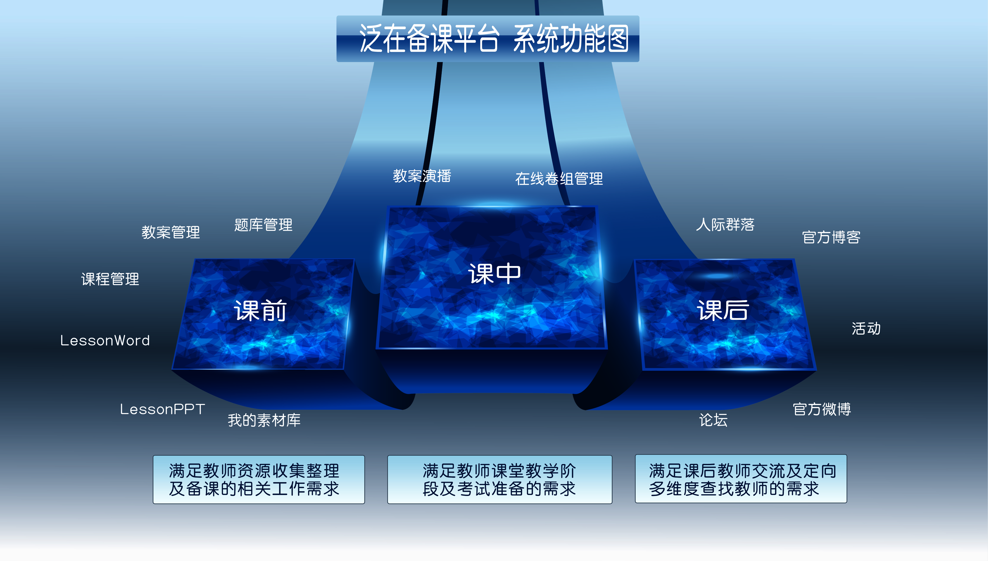
泛在备课平台系统功能图
Notes:
为每个分中心提供价值30万元的分中心软件系统及相关工具（离线编目工具、导入导出工具）和价值10万元的10套智能制课工具，共计价值超过4000万元以上。

Slide 12
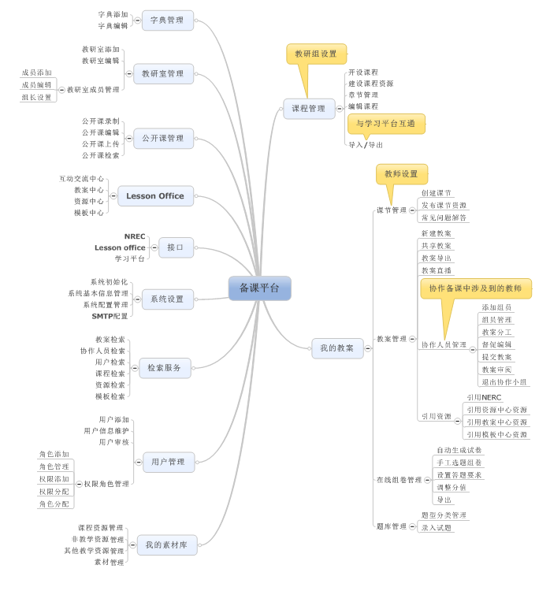
泛在备课平台系统功能图
Notes:
为每个分中心提供价值30万元的分中心软件系统及相关工具（离线编目工具、导入导出工具）和价值10万元的10套智能制课工具，共计价值超过4000万元以上。

Slide 13
总中心工作回顾
One
1. 软硬件环境建设与平台优化工作
（4）NERC平台优化与应用拓展
泛在学习平台
泛在学习平台是基于Web的在线学习管理系统，为广大用户提供专业的虚拟学习环境。提供以课程管理为中心，以学习活动为驱动的在线教学信息化解决方案。

Slide 14
总中心工作回顾
One
1. 软硬件环境建设与平台优化工作
（4）NERC平台优化与应用拓展
泛在学习平台
系统特点
可扩展性良好
同一平台多家共享
素材可重用，提高建课效率
教学流程多样化
不同模块组合，实现多种功能
功能设计模块化
支持流程化和非流程化学习
支持与其他学习平台、资源库对接
教学素材可拆分
支持机构分级管理

Slide 15
总中心工作回顾
One
1. 软硬件环境建设与平台优化工作
（4）NERC平台优化与应用拓展
泛在学习平台
A教师
B管理员
C学生
开设课程
查看进度
布置批改作业
设置考核
定制学习流程
论坛答疑
权限管理
课程管理
考核管理
论坛管理
充值管理
选择课程
进入学习
完成作业
问题讨论
参加考核
账户充值

Slide 16
总中心工作回顾
One
2. 资源整合
实现对电大系统、普通高校及网络学院、中高职院校、社会培训机构、出版机构、教育软件研发机构、港台及欧美教育机构等众多来源的数字化学习资源整合。共整合学历教育及非学历教育课程10779门，包含视频、文本、课件、动画、试题试卷等各类媒体资源数量超过16万条。

Slide 17
总中心工作回顾
One
2. 资源整合
序号 | 类型/来源 |  |  | 资源形式 | 整合数量
1 | 电大系统资源 | 学历课程 | 本科 | 实体编目 | 课程259门，媒体16570条
 |  |  | 专科 | 实体编目 | 课程333门，媒体14462条
 |  | 社区教育资源 |  | 实体编目 | 视频课程715门，媒体3269条，16.5万分钟
 |  | 农村教育资源 |  | 实体编目 | 视频课程1273门，媒体6202条，10.8万分钟
2 | 国家精品课程 | 普通本科 |  | 实体编目 | 课程96门，媒体6834条
 |  |  |  | URL编目 | 国家级课程2593门；省级课程2423门
 |  | 高职高专 |  | 实体编目 | 课程828门，媒体80505条
 |  |  |  | URL编目 | 国家级课程1554门；省级课程926门
 |  | 网络教育 |  | URL编目 | 课程171门

Slide 18
总中心工作回顾
One
2. 资源整合
序号 | 类型/来源 | 资源形式 | 整合数量
3 | 中职教育资源 | 实体编目 | 课件3198个
4 | 港台教育资源 | 实体编目 | 课程196门，媒体2842条
5 | 国外教育资源 | 实体编目 | 序号
 |  | URL编目 | 课程100门

Slide 19
总中心工作回顾
One
2. 资源整合
序号 | 类型/来源 |  | 资源形式 | 整合数量
6 | 引进资源 | 仿真实验实训资源 | 目录信息+试学材料 | 包括22家企业，193个产品信息及部分试学材料
 |  | 出版社资源 | 目录信息+试学材料 | 中央电大音像出版社、中国农影音像出版社、清华大学出版社、电子工业出版社、人民邮电出版社、机械工业出版社等视频、图书信息
 |  | 教育资源厂商 | 目录+试学材料+URL | 超星学术视频公开课、麦课在线艺术赏析通识课程、万方数据学术视频信息等
 |  | 培训机构资源 | 目录信息+试学材料 | 时代光华、简单科技、101网校等培训课程信息、试学材料
 |  | 其他机构资源 | 目录信息+URL | 国家知识产权局培训中心知识产权培训课程、北交大网院网络课程等

Slide 20
总中心工作回顾
One
3. 资源服务
向各电大分中心提供1410门课程资源（含310门实体编目课程及1100门URL编目课程）、450个教育视频资源及65个多媒体获奖课件，总容量达到500G。
提供社区教育、农村教育、教师培训和其他自制课程资源 7600条(门)，作为会员资源，在分中心共享使用。

Slide 21
总中心工作回顾
One
3. 资源服务
为沈阳、广东、内蒙古、武汉、西安、广州、珠海等7个分中心提供展示视频资源1500条，容量150G，涵盖党员干部培训、农村技术、社区教育、教师培训、国外开放课程等方面，支持分中心在当地的资源应用服务。

Slide 22
总中心工作回顾
One
3. 资源服务
总中心安排包括资源服务4人、技术支持服务6人在内的系统服务团队，通过上门服务、邮件、电话、QQ群、远程调试等手段为分中心和典型应用示范点单位提供服务。
截止目前，共走访天津、山东、黑龙江、青岛、淄博、无锡、八一学院等多家单位，并为各中心解答相关问题1500余次，解决系统安装、数据库及存储设置、资源导入、资源编目审核发布和系统使用过程中出现的问题500多个。

Slide 23
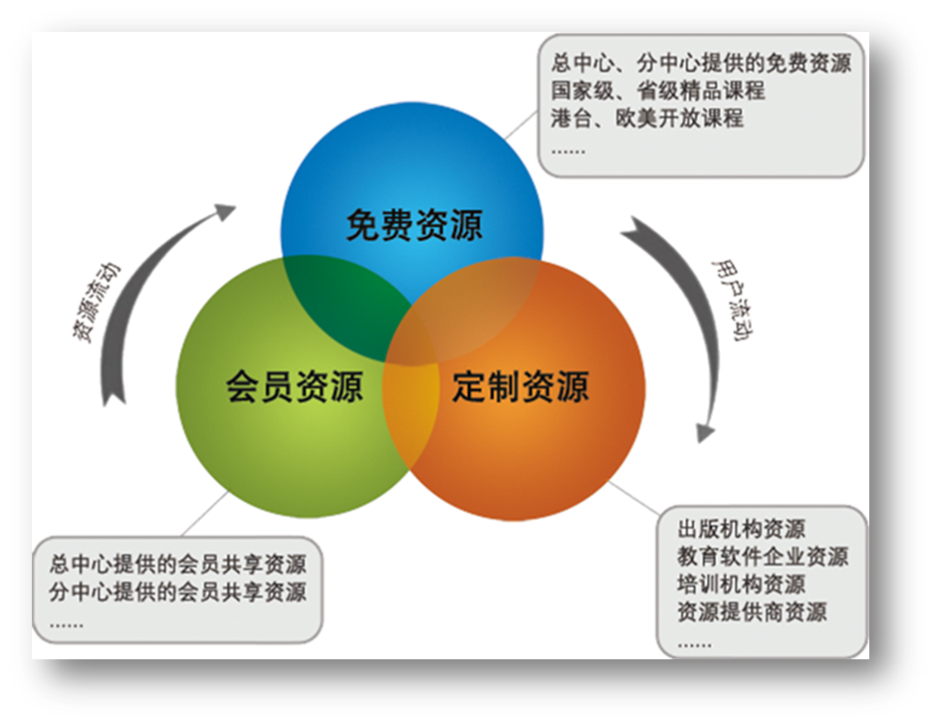
总中心工作回顾
One
4. 初步形成资源共享的机制及模式
  建立生态资源圈

Slide 24
总中心工作回顾
One
4. 初步形成资源共享的机制及模式
30%
资源使用
70%
  共享基金来源：由总中心和分中心缴纳的会员费
  构成。
  共享基金使用：根据分中心会员共享入库资源的
  情况（贡献率）和入库资源被使
  用的情况（使用率）进行分配。
资源
资源共享
  建立资源共享基金回馈机制
说明：比例将根据需要按年度进行调整

Slide 25
总中心工作回顾
One
5. 解决方案
为了提升分中心资源建设水平，总中心研发整合了多款网络课程、课件制作工具、课件录制工具、智能交互式黑板和虚拟演播系统等软硬件设备，并推出了速课、乐课、“未来教室”等数字化资源建设与应用的系列综合解决方案。

Slide 26


总中心工作回顾
One
5. 解决方案
（1）乐课系列软件包
乐课TM系列软件包，包括智能课件录制软件、智能课件编辑软件、智能导播软件、交互式课件制作工具（Snap）和精品课件制作工具（Lectora）。形成了一个完整的课件开发软件包。

Slide 27
总中心工作回顾
One
5. 解决方案
（2）速课便携式智能课件录播系统
速课TM便携式智能课件录播系统，是一款简单、易用、便携的随堂授课内容录播工具。是目前市场上少有的集课件录制与编辑、学习内容与进度控制、个性化设计等于一体的智能课件录播系统，生成的多媒体课件具有类型多、文件小、音质好、画面清晰、可自由拆分、符合SCORM标准等特点。

Slide 28
总中心工作回顾
One
5. 解决方案
（2）速课便携式智能课件录播系统
系统可边拍边录，即时生成六种不同类型的课件：
常规型（音频版/视频版）
互动型（音频版/视频版）
操作演示型（音频版/视频版）
综合型
课堂情境模拟型
公开课

Slide 29
总中心工作回顾
One
5. 解决方案
（3）“未来教室”综合解决方案
“未来教室”综合解决方案，是为适应数字化时代对人才培养的需求，摆脱传统教室的束缚，改变传统教学方式，将先进的科学技术融入到教室的设计与建设中，建构适合于未来社会人才培养的教学环境而提供的一种全新的数字化教学一体化解决方案。

Slide 30
总中心工作回顾
One
6. 培训工作
为了保证各分中心能更好的使用分中心系统及相关智能制课工具来进行资源的共建共享，自项目推广应用以来，总中心进行了包括系统安装培训、编目培训、智能制课工具使用、虚拟实训资源共建共享等内容的专业培训、研修和高峰论坛等共计27次，培训人数达2500人，参培教师回校后组织20人次以上规模的校本培训为24次，共有超过1800人次参加培训。
通过培训和研修，参培教师快速掌握了标准化课件开发技术，大大提高了教师参与课件制作的积极性，为分中心快速制作资源提供了相应的技术解决方案，为项目典型应用示范工作打下了良好的基础。

Slide 31
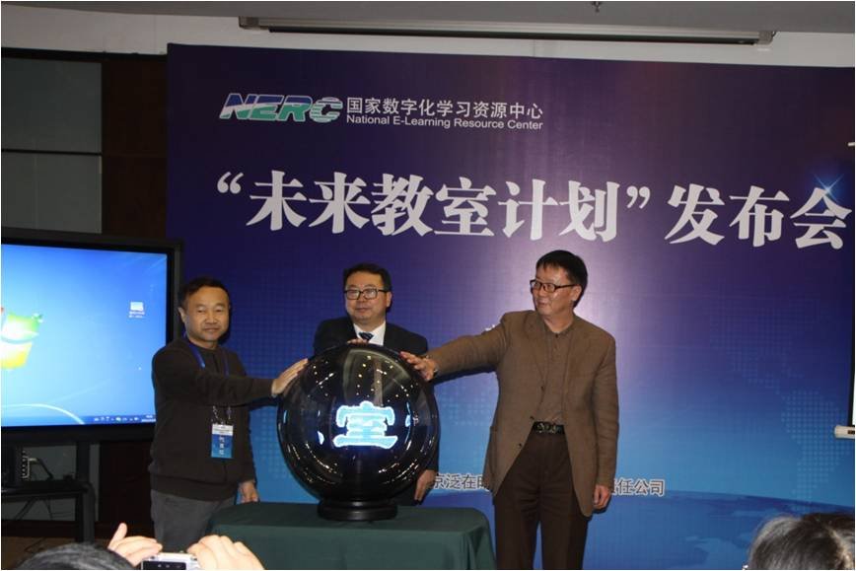
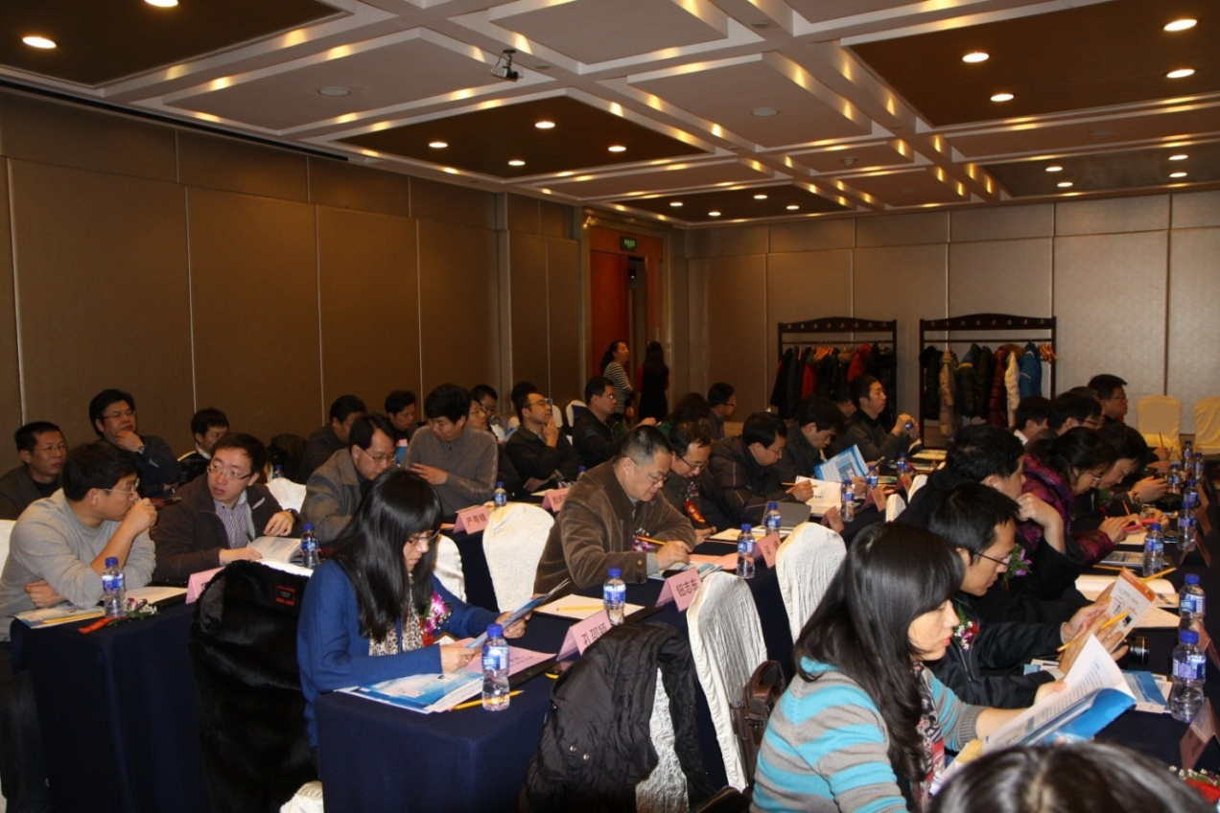
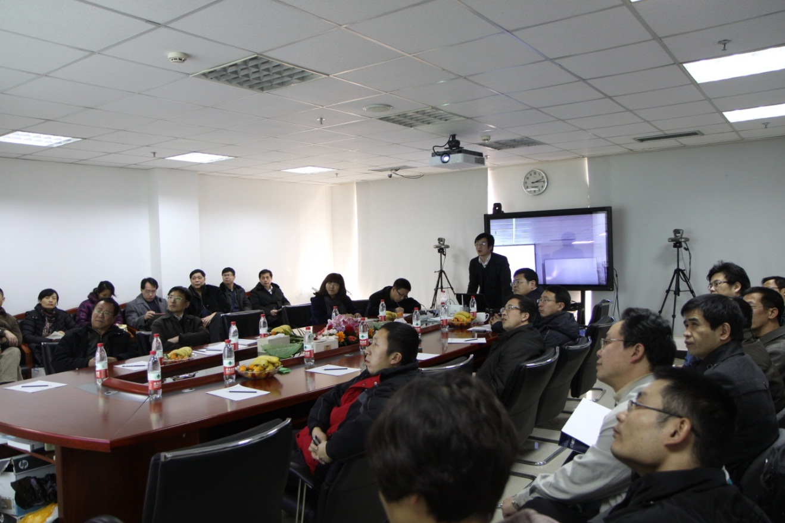
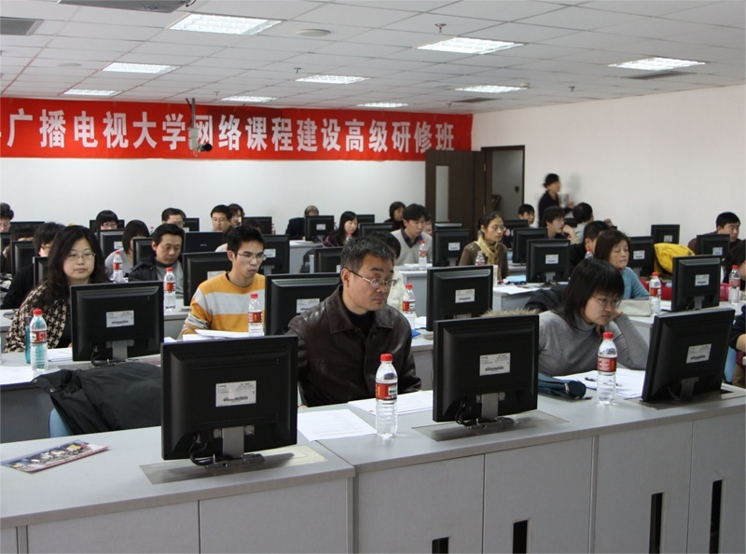
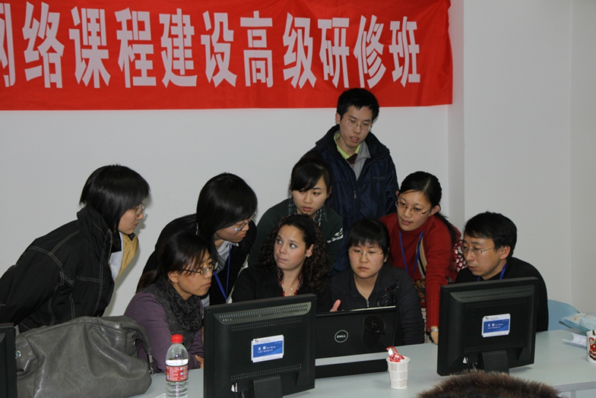
总中心工作回顾
One
6. 培训工作

Slide 32
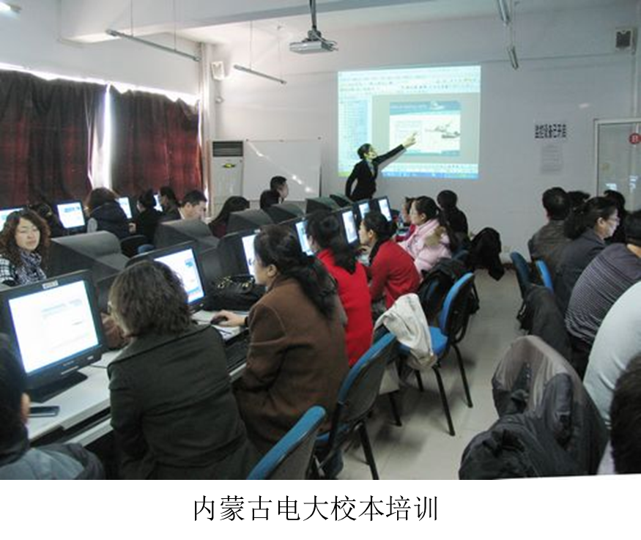
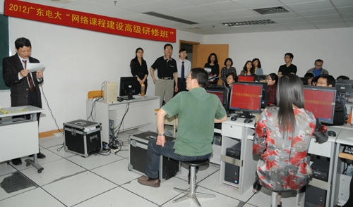
总中心工作回顾
One
6. 培训工作
内蒙古电大校本培训
广东电大校本培训

Slide 33
分中心建设情况
Two
1
2
电大分中心系统安装部署情况
3
电大分中心资源入库情况
资源共享应用服务
建设情况
4
参与课题研究情况

Slide 34
分中心建设情况
Two
2011年3月 首次典型应用示范会议在北京召开，公布首批18家分中心和5家典型应用示范点单位。
2011年11月 第二批典型应用示范工作会议在广州召开， 公布第二批16家分中心和5家典型应用示范点单位。
2011年11月 职业院校典型应用示范工作会议在北京召开，公布46家高职分中心和29家中职分中心单位。

Slide 35
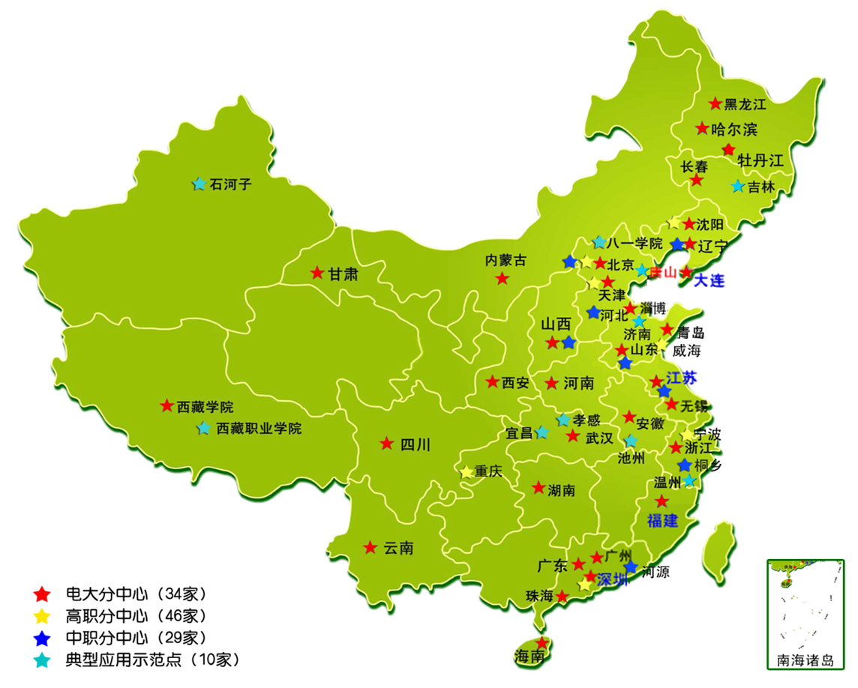
分中心建设情况
Two
  目前已建成覆盖除青海、宁夏外所有省市自治区，包含109家分中心及10家典型应用示范点的分中心体系

Slide 36
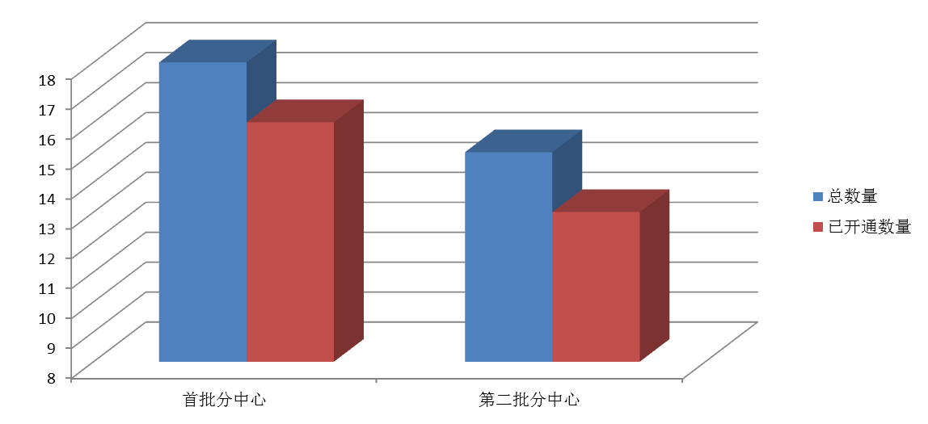
分中心建设情况
Two
1.电大分中心系统安装部署情况
  目前共有28家分中心与总中心完成了系统连通（不含西藏分中心内网使用）

Slide 37
分中心建设情况
Two
2.电大分中心资源入库情况
分中心名称 | 上传课程数量 | 上传媒体数量 | 分中心名称 | 上传课程数量 | 上传媒体数量
北京广播电视大学 | 22 | 313 | 山西广播电视大学 | 1 | 13
天津广播电视大学 | 8 | 617 | 辽宁广播电视大学 | 10 | 1
内蒙古广播电视大学 | 13 | 4 | 大连广播电视大学
沈阳广播电视大学 | 44 | 434 | 哈尔滨广播电视大学 | 0 | 1
长春广播电视大学 | 4 | 21 | 江苏广播电视大学 | 19 | 1261
黑龙江广播电视大学 | 25 | 796 | 福建广播电视大学
浙江广播电视大学 | 0 | 7 | 河南广播电视大学 | 3 | 2
安徽广播电视大学 | 22 | 461 | 广东广播电视大学 | 11 | 3

Slide 38
分中心建设情况
Two
2.电大分中心资源入库情况
分中心名称 | 上传课程数量 | 上传媒体数量 | 分中心名称 | 上传课程数量 | 上传媒体数量
西安广播电视大学 | 28 | 668 | 深圳广播电视大学
山东广播电视大学 | 3 | 61 | 海南广播电视大学
青岛广播电视大学 | 0 | 1 | 四川广播电视大学 | 17 | 350
武汉广播电视大学 | 17 | 260 | 云南广播电视大学 | 0
湖南广播电视大学 | 14 | 255 | 甘肃广播电视大学 | 20 | 831
广州广播电视大学 | 15 | 375 | 新疆广播电视大学
无锡市广播电视大学 | 27 | 133 | 新疆生产建设兵团广播电视大学
淄博广播电视大学 |  |  | 牡丹江大学
珠海广播电视大学 | 15 | 41 | 中央广播电视大学西藏学院

Slide 39
分中心建设情况
Two
3.资源共享应用服务
  （1）为地方开放大学的建设提供资源支撑
黑龙江、山西等多家分中心在典型应用示范工作中，结合开放大学建设的实际需求，力争使国家数字化学习资源中心分中心为地方开放大学的资源建设提供有力的支撑，服务于学历教育、非学历教育和学习型社会的建设。

Slide 40
分中心建设情况
Two
3.资源共享应用服务
  （2）为电大系统学历教育提供资源
北京、安徽、无锡等分中心将自建与共建的优秀课件、非统设课程、历年参与课件大赛的优秀作品与培训类课程等资源整合至分中心系统，用多种方式向师生提供资源服务。

Slide 41
分中心建设情况
Two
3.资源共享应用服务
  （2）为电大系统学历教育提供资源
北京分中心平台已经整合包括学历教育和非学历教育在内共30门课程的学习资源，涵盖了学校历年来积累的各类优秀课程。这些资源与总中心提供的基础资源，通过分中心系统向师生开放。
类型 | 课程
北京市高等教育精品教材获奖课程 | 《动态网页制作》 《中国现当代文学名著选讲》
全国电大网络课程大赛评选获奖作品、国家级精品课程 | 《企业信息管理》 《多媒体技术基础（本）》 《人力资源管理》
开放教育课程 | 《高级财务会计》 《英语翻译基础》
新课程 | 《公共危机管理》

Slide 42
分中心建设情况
Two
3.资源共享应用服务
  （2）为电大系统学历教育提供资源
安徽分中心系统与安徽电大在线互联直通，分中心登陆窗口与学校在线学习平台集成在一个页面，方便使用者登陆学习。分中心导入了总中心300门基础课程，上传了30门自建课程，对校内教师进行了资源库使用与编目培训，开始尝试利用资源库资源进行多层次、多模式教学培训。

Slide 43
分中心建设情况
Two
3.资源共享应用服务
  （2）为电大系统学历教育提供资源
无锡分中心已将总中心首批500G的课程资源导入了平台，并完成36门空中课堂资源的编目入库。通过多种手段为开放教育学员和全日制高职学生提供学历教育课程资源支持服务。

Slide 44
分中心建设情况
Two
3.资源共享应用服务
  （3）为全民终身学习型社会的建设提供资源应用服务
安徽、无锡、珠海、武汉、西安、长春、青岛等分中心和温州典型应用示范点积极利用分中心系统资源，在社区教育、农民工培训、军转干部培训、中小学教师继续教育等非学历培训中开展资源共享应用。
  黑龙江分中心、唐山和齐齐哈尔典型应用示范点计划直接在分中心系统平台上构建本地区社区教育学习网，将国家数字化学习中心的资源面向市民服务。

Slide 45
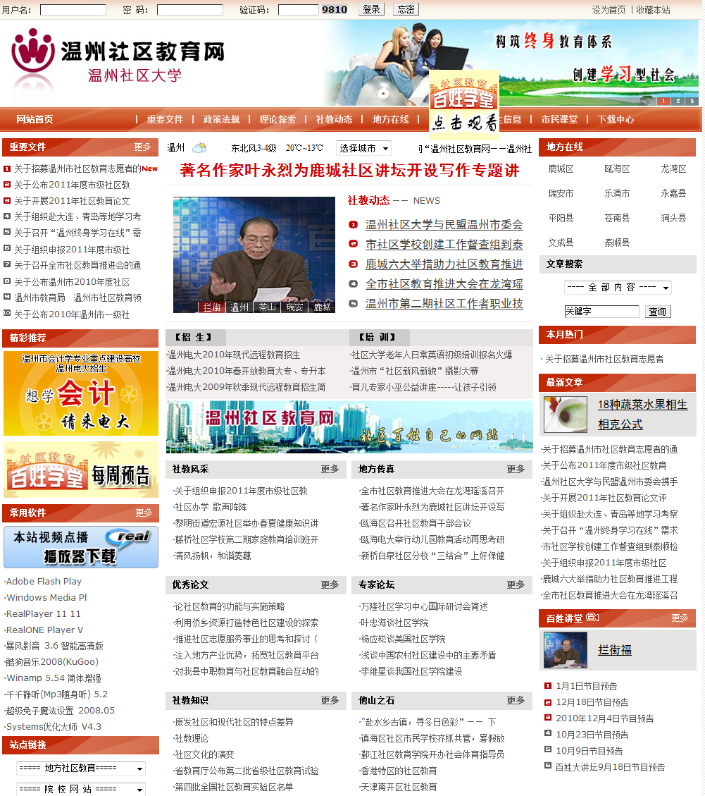
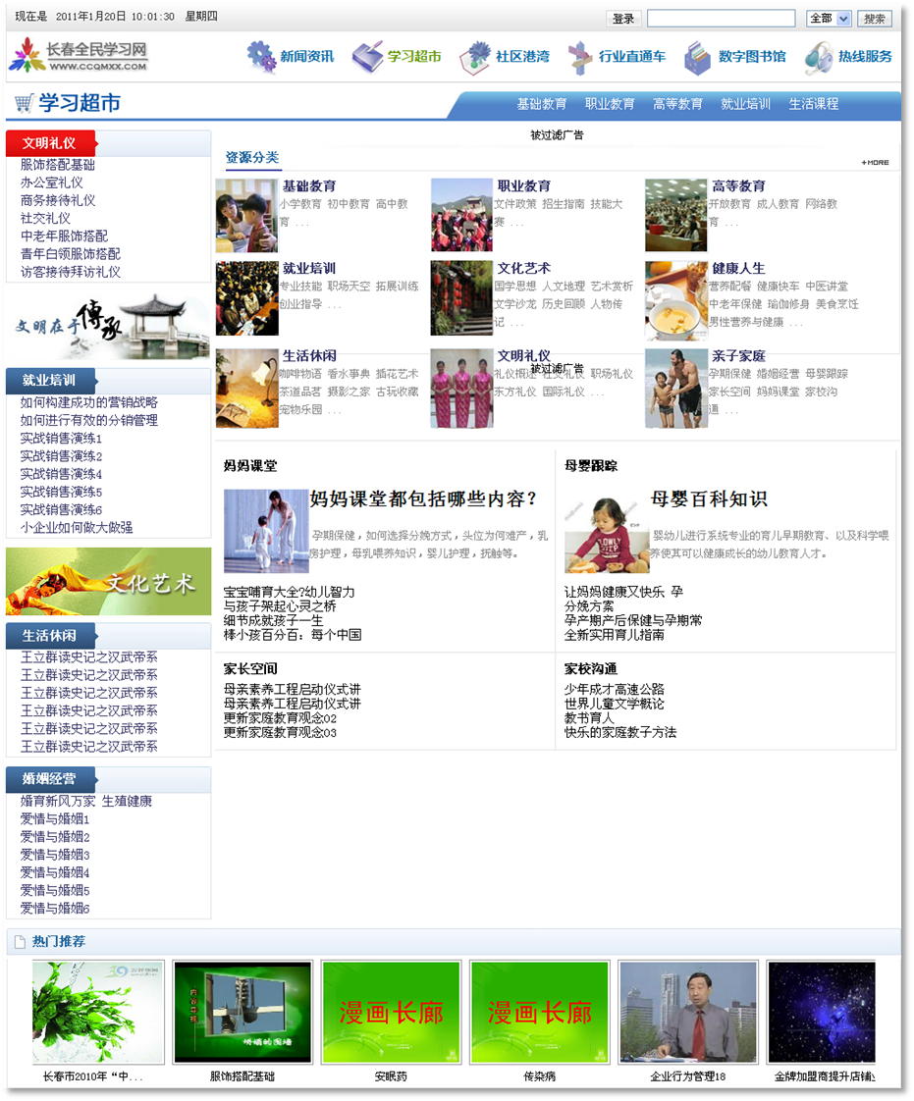
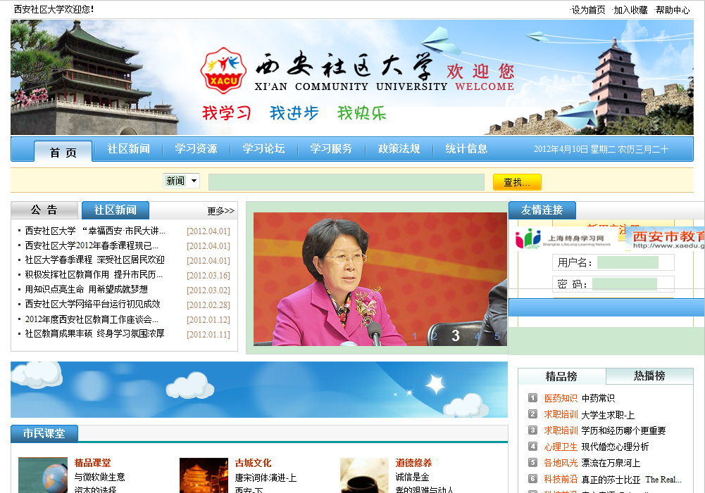
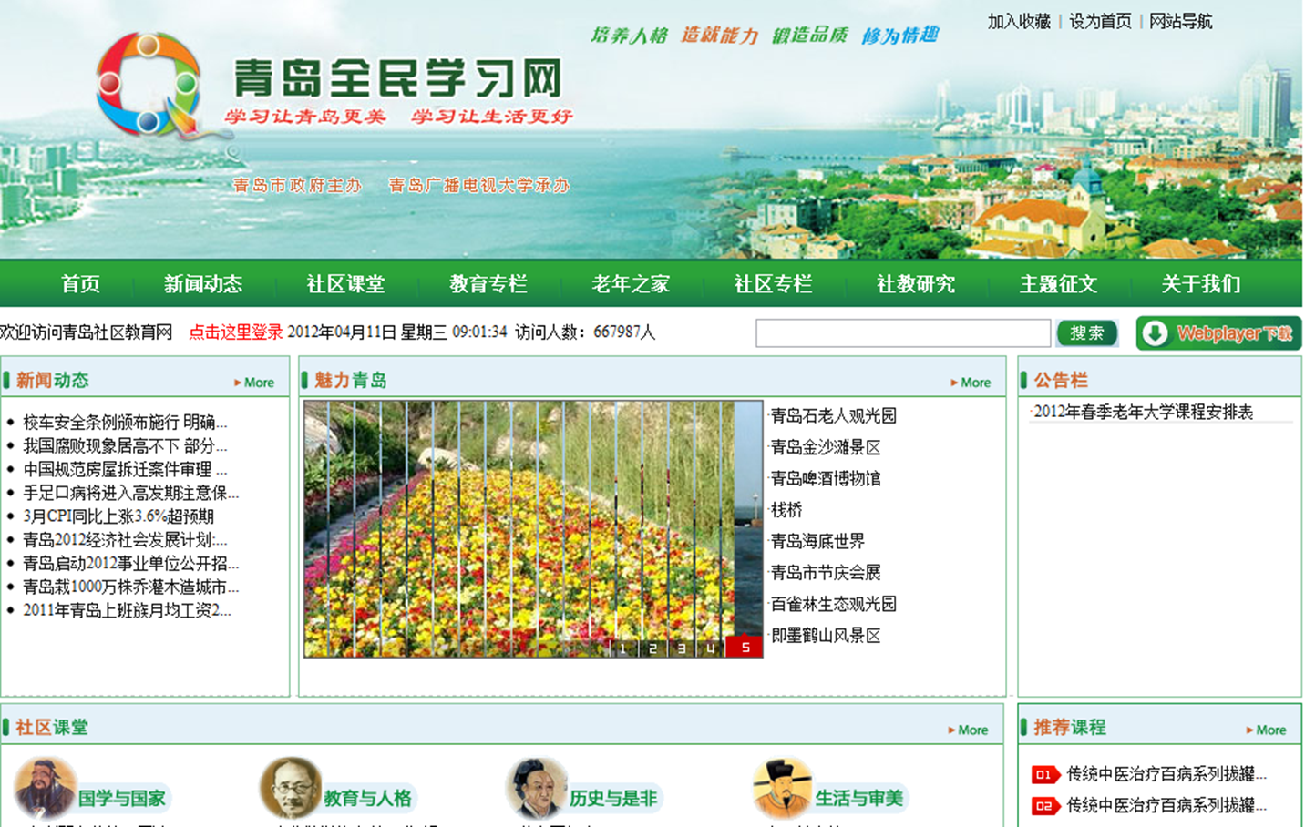
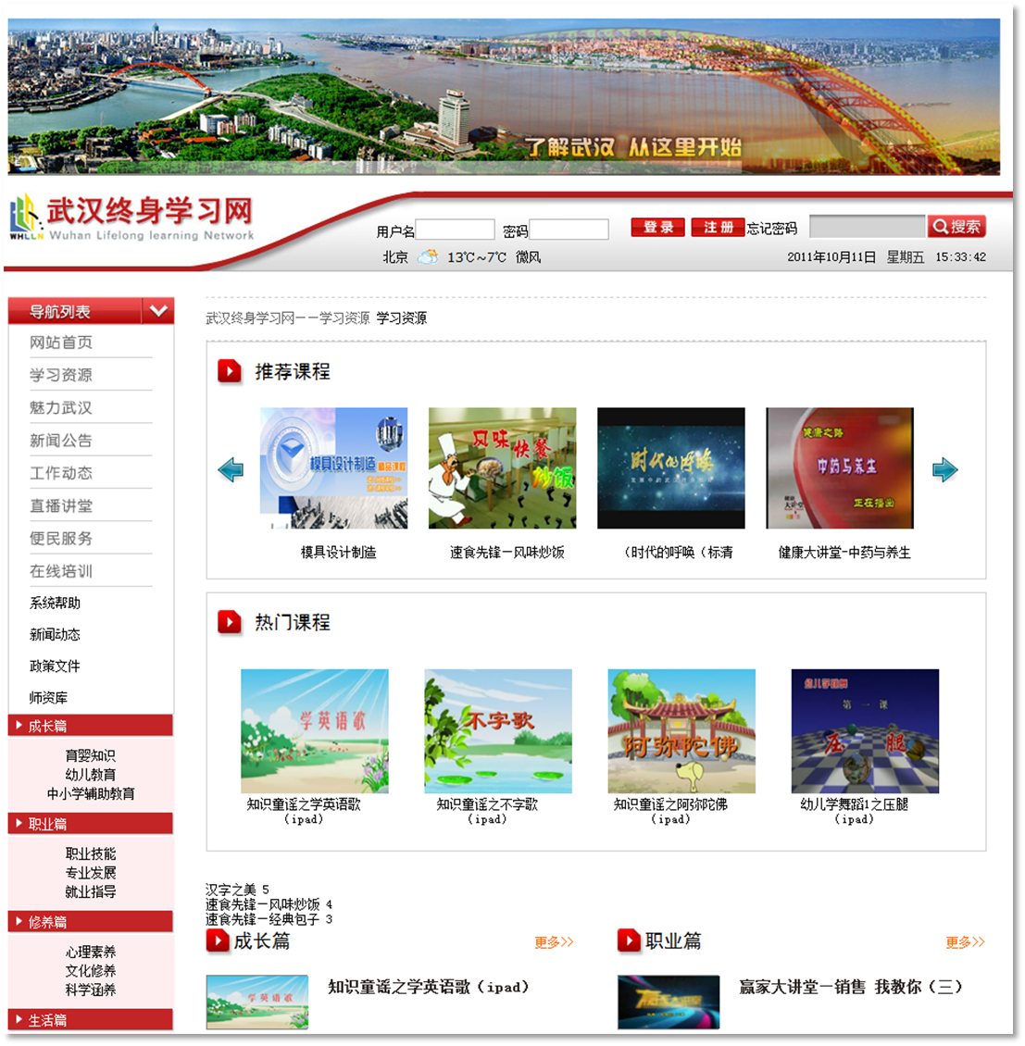

分中心建设情况
Two

Slide 46
分中心建设情况
Two
4.参与课题研究情况
类型 | 课程 | 报告提交情况
沈阳分中心 | 基于分中心系统开展为学习型社会建设提供资源服务的实践研究
武汉分中心 | 基于分中心系统实现对学习平台资源支持的应用研究
 | 数字化学习资源分中心建设的业务模式和运行机制的研究
安徽分中心 | 基于分中心系统开展资源服务的实践研究
 | 基于分中心系统实现对学习平台资源支持的应用研究
黑龙江分中心 | 基于分中心系统实现对学习平台资源支持的应用研究 | 已提交
广州分中心 | 国家数字化学习资源服务于开放教育远程教学的实践研究
珠海分中心 | 基于国家数字化学习资源珠海中心的用户统一身份认证描述研究
石河子广播电视大学典型应用示范点 | NERC分中心系统课程资源管理模块的应用研究
池州广播电视大学典型应用示范点 | 业务模式和运行机制的设计及实践 | 已提交
西藏职业技术学院典型应用示范点 | 数字化学习资源共享与应用的机制和模式的实践应用

Slide 47
存在问题
Three
1
数字化学习资源建设能力不足
2
数字化学习资源对电大学历教育和非学历教育的支撑力度不够
3
数字化学习资源平台系统尚需进一步优化和完善
4
共建共享机制尚未发挥整体效应

Slide 48
下一步工作重点
Four
1
构建国家数字化学习资源中心资源云
2
完善以数字化学习资源为基础的教育信息化系统
3
以学历和非学历办学和项目需求拓展为导向，推动资源的有效应用
4
在实践中修正和完善资源共建共享机制

Slide 49


